Slide 1

PERTENCE A _________________________________________

Slide 2
I. A DOUTRINA DE DEUS
1. AS SAGRADAS ESCRITURAS (Versão: Rute de Matos Bazan)
2. A TRINDADE (Música e Letra: Rute de Matos Bazan)
3. DEUS PAI (Versão: Rute de Matos Bazan)
4. DEUS FILHO (Versão: Anna de Matos Bazan)
5. DEUS ESPÍRITO SANTO (Versão: Anna de Matos Bazan)
II. A DOUTRINA DO SER HUMANO
6. A CRIAÇÃO - “Deus é o Criador” (Versão: Anna de Matos Bazan)
7. A NATUREZA DO HOMEM (Versão: Rute de Matos Bazan)
III. A DOUTRINA DA SALVAÇÃO
8. O GRANDE CONFLITO (Versão: Rute de Matos Bazan)
9. VIDA, MORTE E RESSURREIÇÃO DE CRISTO (Versão: Anna de Matos Bazan)
10. A EXPERIÊNCIA DA SALVAÇÃO (Versão: Anna de Matos Bazan)
11. CRESCIMENTO EM CRISTO (Versão: Anna de Matos Bazan)

Slide 3
IV. A DOUTRINA DA IGREJA
12. A IGREJA (Versão: Rute de Matos Bazan)
13. O REMANESCENTE E SUA MISSÃO (Letra e Música: Rute de Matos Bazan)
14. UNIDADE DO CORPO DE CRISTO (Versão: Anna de Matos Bazan)
15. O BATISMO (Versão: Rute de Matos Bazan)
16. A CEIA DO SENHOR (Letra e Música: Rute de Matos Bazan)
17. DONS E MINISTÉRIOS ESPIRITUAIS (Versão: Anna de Matos Bazan)
18. O DOM DE PROFECIA (Versão: Anna de Matos Bazan)
V. A DOUTRINA DA VIDA CRISTÃ
19. A LEI DE DEUS (Versão: Anna de Matos Bazan)
20. O SÁBADO (Versão: Rute de Matos Bazan)
21. MORDOMIA – “Fidelidade” (Versão: Rute de Matos Bazan)
22. CONDUTA CRISTÃ (Versão: Rute de Matos Bazan)
23. MATRIMÔNIO E FAMÍLIA (Versão: Rute de Matos Bazan)

Slide 4









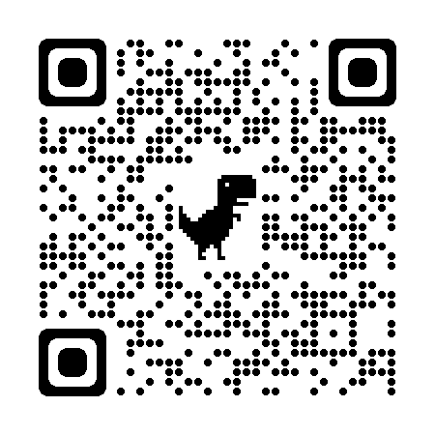



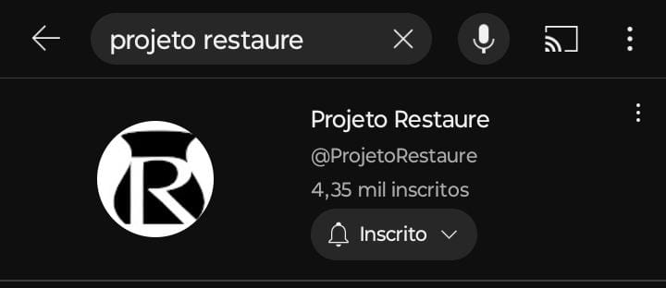
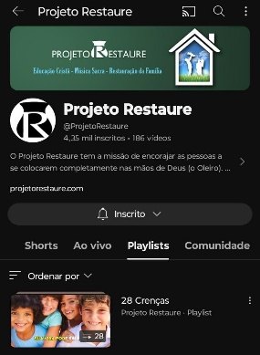
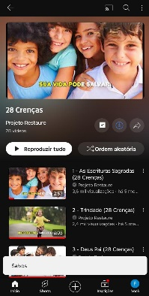
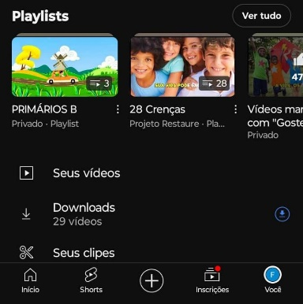





VI. A DOUTRINA DOS ÚLTIMOS EVENTOS
24. O MINISTÉRIO DE CRISTO NO SANTUÁRIO CELESTE (Versão: Rute de Matos Bazan)
25. A SEGUNDA VINDA DE CRISTO (Letra e Música: Rute de Matos Bazan)
26. MORTE E RESSURREIÇÃO (Versão: Rute de Matos Bazan)
27. O MILÊNIO E O FIM DO PECADO (Letra e Música: Rute de Matos Bazan)
28. A NOVA TERRA (Letra e Música: Rute de Matos Bazan)
QR Code da playlist do YouTube das músicas das 28 crenças.
Aproveite para salvar a playlist no seu login do YouTube e para se inscrever no canal do Projeto Restaure.
Caso não consiga ler o QR Code, abra o Youtube e siga os passos abaixo↓
1) Pesquise por: Projeto Restaure
2) Acesse opção playlists.
A 28 crenças são essas crianças
3) Salve a playlist
4) Playlist pode ser acessada
no teu login
Aproveite, se inscreva e ative as
notificações
18/02/2024
4

Slide 5
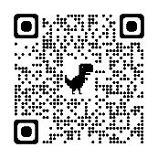

I. A DOUTRINA DE DEUS
1. AS SAGRADAS ESCRITURAS
2. A TRINDADE
1ª & 2ª Estrofes
Palavra celestial, verdade eternal
Sua vida pode salvar, levar-lhe ao FILHO DE DEUS
Palavra celestial, verdade eternal
Sua vida pode salvar, é a vontade de DEUS
Refrão
A Bíblia....A Bíblia...
Falada, escrita, por filhos de DEUS
Todos guiados....inspirados....
Pelo Espírito de DEUS
A Bíblia...A Bíblia...
Palavra pura, palavra santa
A Bíblia...A Bíblia...
Palavra do meu DEUS. (2x no final)
Há só um DEUS. PAI, FILHO, ESPÍRITO
São três pessoas, porém só um DEUS
DEUS é eterno, sabe de tudo
É poderoso. Tudo Criou.
Quero adorá-lo e sempre servi-lo
PAI, FILHO, ESPÍRITO. Nosso DEUS. (2x no final)

Slide 6

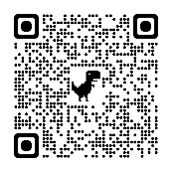
I. A DOUTRINA DE DEUS
3. DEUS PAI
4. DEUS FILHO
PAI CRIADOR, tão cheio de amor
Pai bondoso, dá-me tua paz
PAI CRIADOR, tão cheio de amor
Pai bondoso, dá-me tua paz
Justo, santo, és o meu bom DEUS
Fiel com Seus filhos, pronto a perdoar
PAI CRIADOR, te dou meu coração
PAI eterno, me dás o teu amor
PAI criador, te dou meu coração
PAI eterno, me dás o teu amor
Justo, santo, és o meu bom DEUS
Fiel com seus filhos, pronto a perdoar
Pai, criador, tão bondoso és
Pai de amor, és o meu bom DEUS.
Trouxeste o amor, trouxeste a paz
Mostraste o PAI, àqueles que sofrem
Trouxeste o amor, trouxeste a paz
Mostraste o PAI, àqueles que sofrem
Refrão (repete 2x na 2ª vez)
JESUS, MEU JESUS,
DEIXASTE TEU TRONO DE LUZ
JESUS, MEU JESUS,
VIESTE MORRER POR MIM, POR MIM
És o CRIADOR, És o FILHO DE DEUS
E hoje eu canto louvando o Teu nome
És o CRIADOR, És o FILHO DE DEUS
E hoje eu canto louvando o Teu nome

Slide 7

I. A DOUTRINA DE DEUS
5. DEUS ESPÍRITO SANTO
Refrão (1)
O ESPÍRITO DE DEUS fala ao meu coração
O ESPÍRITO DE DEUS fala à minha mente
O ESPÍRITO DE DEUS fala ao meu coração
O ESPÍRITO DE DEUS fala à minha mente
1ª Estrofe
Ele veio do céu para me ajudar
Guiar-me como um filho, filho do bom DEUS.
Ele veio do céu para me ajudar
Guiar-me como um filho, filho do bom DEUS.
Refrão (2)
O ESPÍRITO DE DEUS fala ao meu coração
O ESPÍRITO DE DEUS fala à minha mente
O ESPÍRITO DE DEUS fala ao meu coração
O ESPÍRITO DE DEUS fala à minha mente (4x no final)
2ª Estrofe
Me leva a CRISTO, me usa com poder
Me ensina a verdade, me ajuda a vencer
Me leva a CRISTO, me usa com poder
Me ensina a verdade, me ajuda a vencer

Slide 8

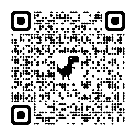
II. A DOUTRINA DO SER HUMANO
6. A CRIAÇÃO
7. A NATUREZA DO HOMEM
(Cantar 2x)
Pela palavra do SENHOR a Terra obedeceu
Pela palavra do SENHOR as águas se juntaram no mar
Ele falou, e tudo foi feito. Ele mandou e a Terra obedeceu
Nada foi feito sem DEUS. Nada foi feito sem DEUS.
Nós só vivemos por Ele, nós só vivemos por DEUS.
1ª Estrofe
O homem e a mulher criou, à Sua bela imagem DEUS os formou.
Ele os fez livres para amar, e ao Seu lado sempre estar.
Refrão (2x na 2ª vez)
DEUS nos criou. Criou-nos para amá-lo.
DEUS nos criou. Criou-nos para amá-lo.
Vamos pois cantar a Deus louvor
Vamos pois cantar a Deus louvor
2ª Estrofe
As aves peixes e animais, todos eles louvam ao CRIADOR
Um mundo cheio de amor, vamos dele bem cuidar

Slide 9


III. A DOUTRINA DA SALVAÇÃO
8. O GRANDE CONFLITO
9. VIDA, MORTE E RESSURREIÇÃO DE CRISTO
No princípio tudo era perfeito, todos adoravam a DEUS
Mas num dia triste um anjo bonito, quis adoração para si
Uma batalha no Céu começou, a criação se entristeceu
O mal chegou e tudo aqui estragou, tudo aqui estragou
Senhor Tua Lei, Tua Lei é para sempre
Senhor Teu reino é para sempre
Cantemos e adoremos a JESUS o rei
Cantemos todos, JESUS é rei
Estamos no meio de uma batalha. CRISTO luta contra o mal
O anjo mal buscando adoração, trouxe ao mundo só confusão
Do outro lado está JESUS, a todos ele quer salvar
Ele nos ajuda a obedecer, a Sua lei de amor
Estrofe única
CRISTO me salvou, E’le viveu e morreu e ressuscitou por mim
CRISTO me livrou, hoje tenho a vida eternal
CRISTO me salvou, E’le viveu e morreu e ressuscitou por mim
CRISTO me livrou, hoje tenho a vida eternal
Refrão (2x)
CRISTO, meu CRISTO
Minha vida é toda Tua
SENHOR, meu SENHOR
O meu coração pertence a Ti

Slide 10
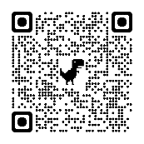
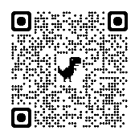
III. A DOUTRINA DA SALVAÇÃO
10. A EXPERIÊNCIA DA SALVAÇÃO
11. CRESCIMENTO EM CRISTO
1ª Estrofe
CRISTO me amou e me perdoou.
Ele me salvou e por mim na cruz morreu.
Refrão:
Agora nova criatura sou, em CRISTO estou, em CRISTO estou.
Agora nova criatura sou, em CRISTO estou, em CRISTO estou.
Agora nova criatura sou, em CRISTO estou, em CRISTO estou.
Agora nova criatura sou, em CRISTO estou, em CRISTO estou.
2ª Estrofe
CRISTO amou você e amou a mim.
Chamou-nos de Seus filhos e nos deu a salvação.
1ª Estrofe
Com CRISTO eu quero sempre andar.
Em CRISTO eu quero sempre pensar.
Em CRISTO eu vou confiar mais e mais.
Quero ter mais fé.
Refrão (2x)
Bondade, amor, paciência e fé.
Alegria e paz celestial
Posso ter se eu imitar Jesus
Posso ter se eu imitar Jesus
2ª Estrofe
Quando acordo eu oro a DEUS
Estudo a Bíblia e faço oração
Passo o dia com meu JESUS
Vivo com JESUS.

Slide 11


IV. A DOUTRINA DA IGREJA
12. A IGREJA
13. O REMANESCENTE
E SUA MISSÃO
Estrofe (2X)
És meu irmão, és minha irmã.
Nosso PAI é o SENHOR.
Estamos unidos por Sua palavra,
por Seu grande amor
Refrão (2x)
Somos a igreja de DEUS, somos os filhos de DEUS.
Sempre servindo, a nosso PAI, sempre fazendo o bem.
Somos a igreja de DEUS, somos os filhos de DEUS.
Testemunhamos, que JESUS CRISTO é nosso SENHOR.
Estrofe (2X)
És meu irmão, és minha irmã.
Nosso PAI é o SENHOR.
Estamos unidos por Sua palavra,
por Seu grande amor
Estrofe única (2x)
O remanescente é aquele que escolhe obedecer ao SENHOR.
Escolhe viver ensinando ao mundo que CRISTO em breve virá.
Eu quero ser um remanescente. Quero anunciar o juízo chegou.
Temam a DEUS e cantem-lhe glória.
Adorem ao DEUS criador. DEUS criador.

Slide 12


IV. A DOUTRINA DA IGREJA
14. UNIDADE DO
CORPO DE CRISTO
15. O BATISMO
1ª Estrofe
Não há diferença entre você e eu.
Somos todos iguais para o SENHOR.
Não sou o maior, nem você o menor.
Caminhamos unidos em amor.
Refrão (2x)
Porque o PAI o FILHO e o ESPÍRITO
Vivem sempre unidos num propósito.
Unidos pela missão, unidos pelo amor.
2ª Estrofe
Só há uma fé, só há um SENHOR,
Uma esperança, uma missão,
Unidos em Seu ESPÍRITO,
Caminhemos unidos em comunhão.
O profeta João, batizou no rio Jordão (2x)
As águas se moviam (2x)
Filipe então pregou, e batizou o Etíope (2x)
As águas se moviam (2x)
Todos cantavam, todos cantavam
Ele me amou, JESUS me perdoou
Ele me salvou, e eu sou de JESUS.
Num dia mui feliz, você vai se decidir (2x)
E a água então vai se mover (2x)
Num dia mui feliz, você vai se batizar (2x)
E a água então vai se mover (2x)
Todos cantarão, todos cantarão
Ele me amou, JESUS me perdoou
Ele me salvou, e eu sou de JESUS.

Slide 13


IV. A DOUTRINA DA IGREJA
16. A CEIA DO SENHOR
17. DONS E MINISTÉRIOS ESPIRITUAIS
A ceia do SENHOR nos ensina sobre CRISTO
O pão representa o Seu corpo que foi morto
O vinho simboliza o sangue derramado
Naquela cruz terrível onde CRISTO me salvou.
Ao lavar os pés do meu irmão em CRISTO.
Eu penso em meus pecados, me arrependo e confesso.
JESUS então perdoa minhas falhas e me limpa.
E o nosso coração ele une com amor. (2x)
(2x cada)
É só o ESPÍRITO SANTO que nos pode unir em amor
Só Ele é quem nos ajuda a servir, a amar.
É só o ESPÍRITO SANTO que nos dá os dons que Ele quer.
Só ele é quem nos ajuda a servir, a amar.
Na igreja você pode ensinar, ajudar e cantar.
Na igreja você pode até pregar, repartir e ser feliz.

Slide 14

IV. A DOUTRINA DA IGREJA
18. O DOM DE PROFECIA
(2x)
Ellen White era obediente e amava ao SENHOR
Escutava com atenção a voz de DEUS.
(2x)
E DEUS a escolheu para ser Sua mensageira
Sua missão é ensinar a verdade aos filhos de DEUS.
Sim Deus a escolheu para ser Sua mensageira
Sua missão é ensinar a verdade aos filhos de DEUS. (2x no final)
(2x)
Ellen White recebia visões e sonhos também.
Comunicava com dedicação a voz de DEUS.

Slide 15


V. A DOUTRINA DA VIDA CRISTÃ
19. A LEI DE DEUS
20. O SÁBADO
(2X)
Tua lei está em meu coração.
E nela eu gosto de pensar
Tua lei perfeita é.
Mandamentos de amor.
(2X)
Eu gosto de obedecer Tua lei.
É minha oferta de amor a Ti
Sábado feliz, dia de alegria
Dia especial, dia de descanso
(2X)
Em seis dias o SENHOR criou
E no sétimo Ele descansou
Em seis dias todos nós podemos trabalhar
E no sétimo descansar
(2X)
Quando chega o dia do SENHOR
Eu só falo e penso em Seu amor
Neste dia especial eu dou meu coração
Ao DEUS da criação

Slide 16
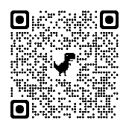
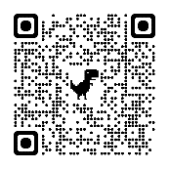
V. A DOUTRINA DA VIDA CRISTÃ
21. FIDELIDADE
22. CONDUTA CRISTÃ
1ª Estrofe
Quem pode dar alguma coisa a DEUS
Você não pode e eu também não.
Quem pode dar alguma coisa a DEUS
Se tudo Ele tem.
Refrão
O tempo, os talentos, com amor nos dá o SENHOR
A vida, os tesouros, tudo pertence a DEUS
O tempo, os talentos, com amor nos dá o SENHOR
A vida, os tesouros, tudo pertence a DEUS, a DEUS.
2ª Estrofe
Um servo fiel quero sempre ser
E obedecer ao meu SENHOR
Um servo fiel você também deve ser para o SENHOR
1ª Estrofe (2X)
Viver como JESUS, de terno coração
Amar como Ele amou
Sou filho do GRANDE REI
Refrão
A minha vida pertence a Ele
Quero viver como JESUS viveu
Eu sou filho de um Rei
Meu bom DEUS é o Rei
Pra Ele sempre viverei
2ª Estrofe (2X)
Um corpo forte e são, eu sempre devo ter
Obedecer a voz de DEUS
Sou filho do grande Rei

Slide 17

V. A DOUTRINA DA VIDA CRISTÃ
23. MATRIMÔNIO E FAMÍLIA
Deus criou o homem e a mulher
A Sua imagem os criou e abençoou seu novo lar
Para com Ele viver, viver em paz e amor
E ser felizes, felizes pra sempre
Para com Ele viver, viver em paz e amor
E ser felizes, felizes pra sempre
Deus criou os filhos, filhos obedientes
Com coração sempre unido ao do papai e da mamãe
Para com Ele viver, viver em paz e amor
E ser felizes, felizes pra sempre
Para com Ele viver, viver em paz e amor
E ser felizes, felizes pra sempre

Slide 18


VI. A DOUTRINA DOS ÚLTIMOS EVENTOS
24. O MINISTÉRIO DE CRISTO NO SANTUÁRIO CELESTE
25. A SEGUNDA VINDA DE CRISTO
1ª Estrofe
CRISTO está à direita de Seu PAI
É o meu JESUS que sempre me defende
Se em oração peço perdão, DEUS o pai me perdoa
Refrão (2x na última vez)
Dá-me um novo coração
Ajuda-me a obedecer
Ajuda-me a amar tua lei
Ajuda-se a ser fiel
2ª Estrofe
Cristo está à direita de Seu PAI
É o meu JESUS que sempre intercede
Se em oração peço perdão, DEUS o pai me perdoa
Cristo em breve virá
Nas nuvens com anjos virá
Todo olho verá JESUS voltando pra reinar
(2X)
Glórias cantarei a JESUS meu rei
Para sempre com Ele no céu eu morarei (2x no final)

Slide 19

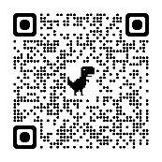
VI. A DOUTRINA DOS ÚLTIMOS EVENTOS
26. MORTE E RESSURREIÇÃO
27. O MILÊNIO E O
FIM DO PECADO
O SENHOR descerá do céu (2x)
E a Seus filhos que dormem El’ dirá
E os Seus filhos que dormem escutarão
Levanta-te já, levanta-te já
É hora de juntos viajar
Levanta-te já, levanta-te já
Vamos todos ao nosso lar.
Levanta-te já, levanta-te já
É hora de juntos viajar
Levanta-te já, levanta-te já
Vida eterna então terás.
Eu sou filho de um REI
Para sempre viverei na Nova Jerusalém
Por mil anos morarei (3x na última vez)
O SENHOR a Terra purificará
Para todo o sempre o mal acabará
Com JESUS eternamente viverei
Só felicidade eu terei

Slide 20

VI. A DOUTRINA DOS ÚLTIMOS EVENTOS
28. A NOVA TERRA
Uma Nova Terra, um novo lar
Tudo perfeito, DEUS vai criar
Não há mais tristeza
Não há mais dor
Só alegria, paz e amor
O próprio DEUS vai conosco morar
Em Sua presença vou sempre estar
Tudo é tão lindo, tudo é paz
Tudo declara DEUS é amor.

